Slide 1


Slide 2
DIO – CURSO DE AZURE

Slide 3


CAROL LAVECCHIA
FOUNDER & CEO at Invictus Data & AI
Arquiteta e Engenheira de Dados formada em Tecnologia com mais de 20 anos de experiência na área de Dados.
Conhecimento em DevOps, BI, BigData, Datawarehouse, Front-End, Python com Databricks, Alta Disponibilidade e administração de BD.
Liderando e evoluindo profissionais com mentorias através de eventos e palestras.
Idealizadora, palestrante e organizadora do evento “Data Engineer’s Conference” apoiando a comunidade técnica.
Premiada 4x ao MVP Microsoft 2021 na categoria Data Platform.
Co-autora do livro “TI DE SALTO – 3ª EDIÇÃO”
caroline.lavecchia@invictuscloud.com.br
Notes:
Deixar o e-mail do professor alinhado com o final do texto.

Slide 4
AULA 4
AZURE CLOUD

Slide 5
AULA 04 - Diferença entre recursos pagos, precificação e implementação

Slide 6

MODELOS E IMPLANTAÇÕES

Slide 7
BENEFÍCIOS DA MODERNIZAÇÃO DO ACERVO DE DADOS
Empresas que adotam a modernização do patrimônio de dados com nuvem, dados e IA
$100M
Quase o dobro
margem operacional
$40k
mais receita por funcionário
Receita operacional média adicional para as empresas mais transformadas digitalmente
50%+
maior lucro líquido médio sobre a receita
Source: Keystone Strategy 2016

Slide 8
CRESCIMENTO DO MERCADO DE NUVEM EM 2019
Previsão de receita para 2019
IaaS, PaaS and SaaS
17.3% % de previsão de crescimento da receita para o mercado mundial de nuvem pública
IaaS & PaaS segmentos de mercado de crescimento mais rápido
IaaS
27.6% crescimento projetado em 2019
PaaS
23.7% crescimento projetado em 2019
SaaS
17.8 crescimento projetado em 2019
Source: Gartner
Notes:
https://www.gartner.com/en/newsroom/press-releases/2018-09-12-gartner-forecasts-worldwide-public-cloud-revenue-to-grow-17-percent-in-2019

Slide 9
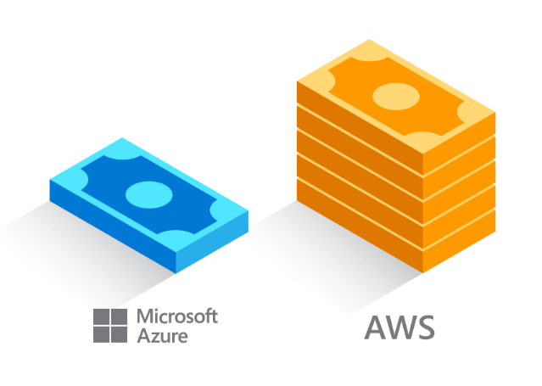


AZURE É A NUVEM MAIS ECONÔMICA PARA SQL SERVER
Benefício híbrido do Azure, um benefício somente do Azure para clientes com SA ativo ou assinaturas em núcleos do SQL Server
Reduza significativamente os custos de migração para a nuvem
Pague apenas a "taxa básica" no Azure no SQL Server na VM do Azure (IaaS), Banco de dados SQL do Azure (Paas) e ADF v2 SSIS
Disponível apenas para licenças principais do SQL Server
Os clientes podem usar núcleos locais ou vCores na nuvem
Os núcleos podem ser usados ​​no local e no Azure simultaneamente por até 180 dias, para permitir a migração
AWS é 5x mais caro que o Azure
Azure vs. AWS homepage
5x substantiation page
Notes:
The Azure Hybrid Benefit helps maximize your existing investments in on-premises licenses with discounted rates on SQL Database.
*Note that the Azure Hybrid Benefit for SQL is an Azure benefit for customers with active Software Assurance (including subscription licensing) on their SQL cores.
Customers can use their licenses on premises, or as vCores towards eligible Azure data services.
By using this benefit, the customer is charged the ‘base rate’ in Azure, which excludes the charges. The ‘base rate’ is the cost of compute, storage, backup, and any I/O charges that may apply. SQL license costs are waived.
*Calculations based on scenarios running 744 hours/month for 12 months at 3-year Reserved Capacity. Prices as of 10/24/2018, subject to change. SQL Server calculations based on 8 vCore Azure SQL Database Managed Instance Business Critical in US West 2 running at Azure Hybrid Benefit rate. AWS calculations based on RDS for SQL EE for db.r4.2xlarge on US West (Oregon) in a multi AZ deployment for Reserved Instances under Standard 3-year term, all upfront payment. Extended security updates cost used for AWS is based on Windows Server Standard open NL ERP pricing in USD. Actual savings may vary based on region, instance size, and performance tier. Savings exclude Software Assurance costs, which may vary based on Volume Licensing agreement. Contact your sales representative for details.

Slide 10
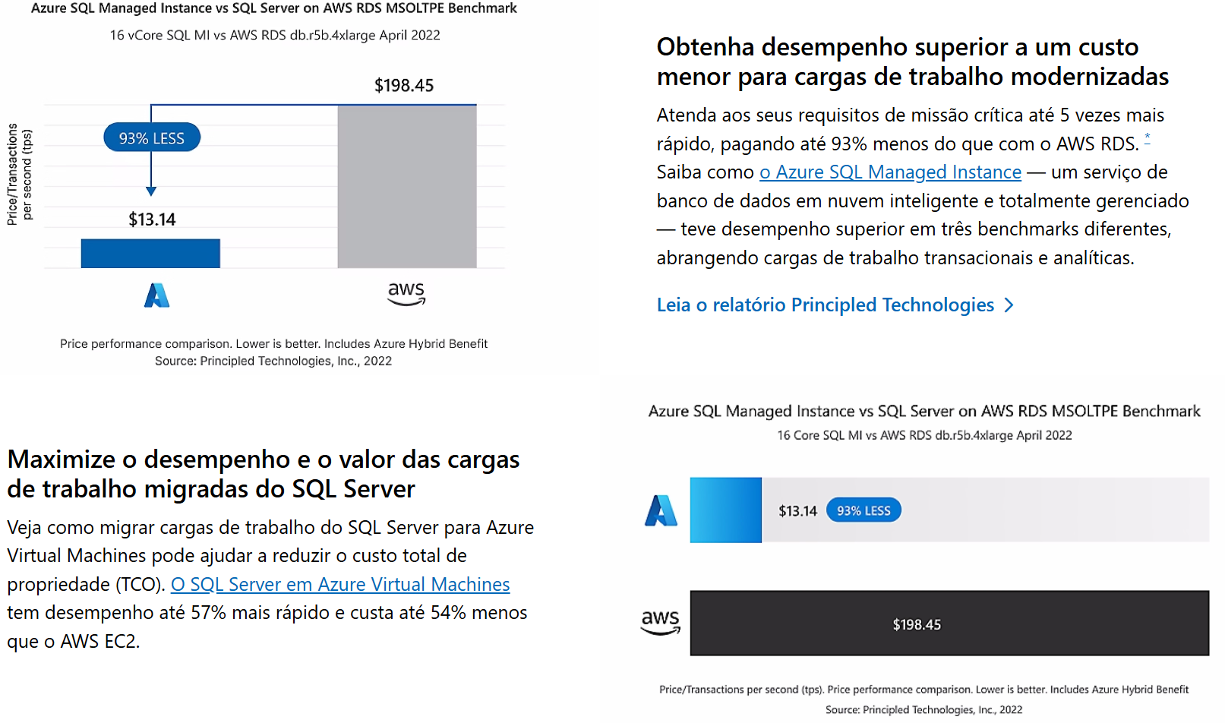
AZURE É A NUVEM MAIS ECONÔMICA PARA SQL SERVER

Slide 11

SERVERLESS COMPUTING

Slide 12
O QUE É A COMPUTAÇÃO SEM SERVIDOR?
Eliminando a necessidade de gerenciar a infraestrutura, a computação sem servidor permite que os desenvolvedores criem aplicativos de forma mais rápida. Com aplicativos sem servidor, o provedor de serviços de nuvem provisiona, dimensiona e gerencia automaticamente a infraestrutura necessária para executar o código.
Ao entender a definição da computação sem servidor, é importante observar que os servidores ainda executam o código. O nome sem servidor se deve ao fato de que as tarefas associadas ao provisionamento e ao gerenciamento da infraestrutura são invisíveis para o desenvolvedor. Essa abordagem permite que os desenvolvedores se concentrem mais na lógica comercial e ofereçam mais valor à parte principal dos negócios.
A computação sem servidor ajuda as equipes a aumentar a produtividade e a colocar os produtos no mercado com rapidez, o que permite que as organizações otimizem melhor os recursos e mantenham o foco na inovação.

Slide 13
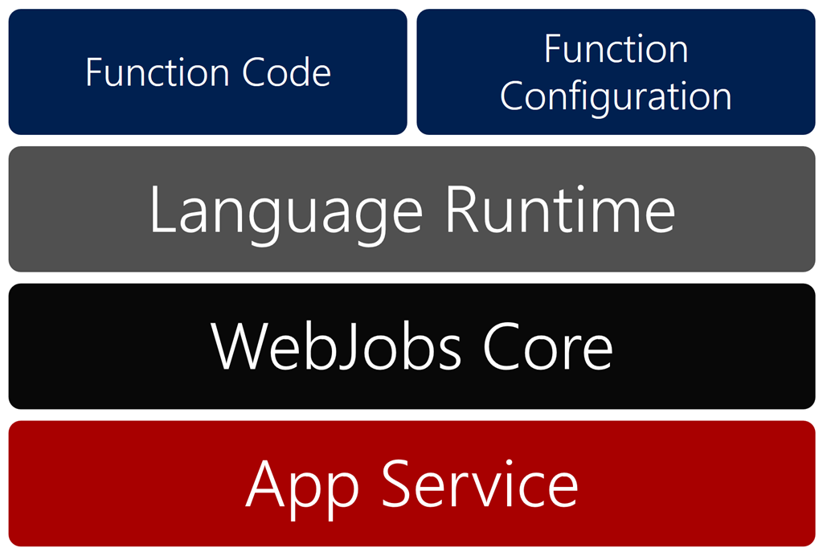
O QUE É A COMPUTAÇÃO SEM SERVIDOR?
Os hosts sem servidor geralmente usam uma camada de PaaS ou baseada em contêiner existente para gerenciar as instâncias sem servidor.
Por exemplo, Azure Functions se baseia no serviço Azure app.
O serviço de aplicativo é usado para expandir instâncias e gerenciar o tempo de execução que executa Azure Functions código. para funções baseadas em Windows, o host é executado como PaaS e dimensiona o tempo de execução do .net. Para funções baseadas em Linux, o host aproveita contêineres.

Slide 14
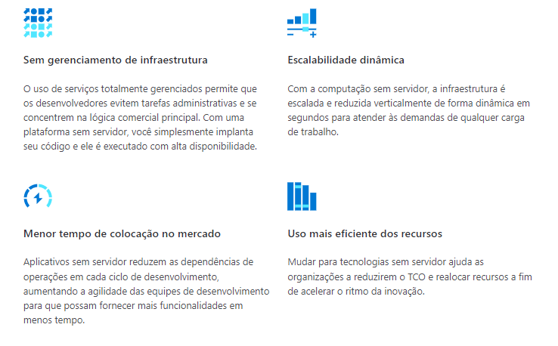
PRINCIPAIS BENEFÍCIOS DA COMPUTAÇÃO SEM SERVIDOR

Slide 15
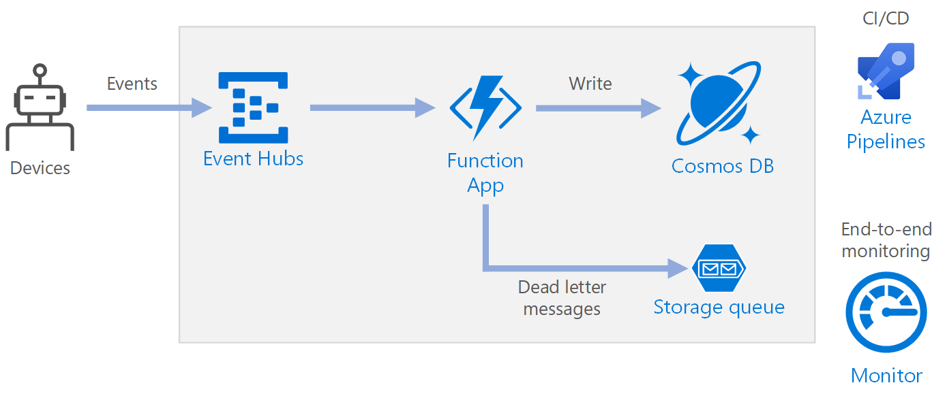
EXEMPLO DE ARQUITETURA SEM SERVIDOR
Os eventos chegam aos Hubs de Eventos do Azure.
Um aplicativo de função é acionado para lidar com o evento.
O evento é armazenado em um banco de dados Cosmos DB.
Se o aplicativo de função não conseguir armazenar o evento com êxito, o evento será salvo em uma fila de armazenamento para ser processado posteriormente.

Slide 16
EXEMPLO DE ARQUITETURA SEM SERVIDOR
App de função. Azure Functions é uma opção de computação sem servidor. Ele usa um modelo orientado a eventos, onde um trecho de código (uma função) é invocado por um gatilho. Nessa arquitetura, quando os eventos chegam aos Hubs de Eventos, eles acionam uma função que processa os eventos e grava os resultados no armazenamento.
Aplicativos de função são adequados para processar registros individuais de Hubs de eventos. Para cenários de processamento de fluxo mais complexos, considere Apache Spark usando Azure Databricks ou Azure Stream Analytics.
Cosmos DB. Cosmos DB é um serviço de banco de dados com vários modelos que está disponível em modo sem servidor e baseado em consumo. Para este cenário, a função de processamento de eventos armazena registros JSON, usando a API Cosmos DB SQL.
Armazenamento de fila. O armazenamento da fila é usado para mensagens de devolução. Se ocorrer um erro durante o processamento de um evento, a função armazena os dados do evento em uma fila de mensagens não entregues para processamento posterior. Para obter mais informações, consulte a seção Resiliência posteriormente neste artigo.
Azure Monitor. O Monitor coleta métricas de desempenho sobre os serviços do Azure implantados na solução. Ao visualizá-los em um painel, você pode obter visibilidade sobre o funcionamento da solução.
Azure Pipelines. Pipelines é um serviço de integração contínua (CI) e entrega contínua (CD) que cria, testa e implanta o aplicativo.

Slide 17
RECURSOS PAGOS NO AZURE
Definição: O que são recursos pagos no Azure?
Tipos de Recursos Pagos: Máquinas Virtuais, Armazenamento, Banco de Dados, etc.
Modelos de Pagamento: Pagamento conforme o uso, assinaturas, reservas

Slide 18
RECURSOS PAGOS NO AZURE
Máquinas Virtuais (VMs): O custo de uma VM depende do tamanho, região e tempo de uso. Você pode usar a Calculadora de Preços do Azure para estimar os custos de diferentes configurações
Armazenamento: O custo do armazenamento varia conforme o tipo (Blob, File, Disk), redundância e frequência de acesso. Veja mais sobre modelos de precificação do Azure

Slide 19
PRECIFICAÇÃO NO AZURE
Calculadora de Preços: Ferramenta para estimar custos
Fatores que Influenciam o Preço: Localização, tipo de recurso, uso, etc.
Opções de Economia: Benefício Híbrido do Azure, reservas, plano de economia

Slide 20
IMPLEMENTAÇÃO NO AZURE
Componentes de Implementação: Fontes de implantação, pipelines de compilação, mecanismos de implantação
Melhores Práticas: Governança, segurança, automação

Slide 21
IMPLEMENTAÇÃO NO AZURE
A implementação de recursos no Azure pode impactar diretamente a precificação. Escolhas de configuração, como redundância e escalabilidade, influenciam os custos.
Implementação de Aplicações Web: Usar slots de implantação no Azure App Service pode ajudar a gerenciar versões e reduzir o tempo de inatividade, mas pode adicionar custos adicionais
Zero Trust: Implementar uma estratégia de segurança Zero Trust com Entra ID e Azure Firewall pode aumentar a segurança, mas também impacta o orçamento

Slide 22
COMPARAÇÃO ENTRE RECURSOS PAGOS, PRECIFICAÇÃO E IMPLEMENTAÇÃO
Recursos Pagos vs. Precificação: Como os recursos pagos influenciam a precificação?
Precificação vs. Implementação: Impacto da implementação na precificação.
Recursos Pagos vs. Implementação: Relação entre a escolha de recursos e a estratégia de implementação

Slide 23
COMPARAÇÃO ENTRE RECURSOS PAGOS, PRECIFICAÇÃO E IMPLEMENTAÇÃO
A escolha de recursos pagos influencia a estratégia de implementação. Recursos diferentes podem exigir abordagens distintas para implantação e gerenciamento.
Governança e Controle de Custos: Usar Grupos de Recursos, Tags e Políticas do Azure para organizar e gerenciar recursos pode facilitar a governança e controle de custos. Veja mais sobre melhores práticas para gerenciamento de recursos
Azure Workbooks: Utilizar Azure Workbooks para monitorar e otimizar custos em tempo real pode ajudar a identificar oportunidades de economia e melhorar a eficiência operacional
https://learn.microsoft.com/pt-br/azure/architecture/best-practices/index-best-practices

Slide 24
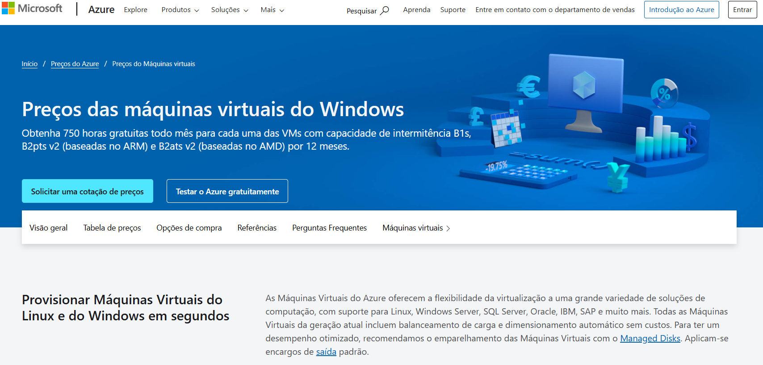
PREÇOS DE VMS DO AZURE
https://azure.microsoft.com/pt-br/pricing/details/virtual-machines/windows/#pricing

Slide 25
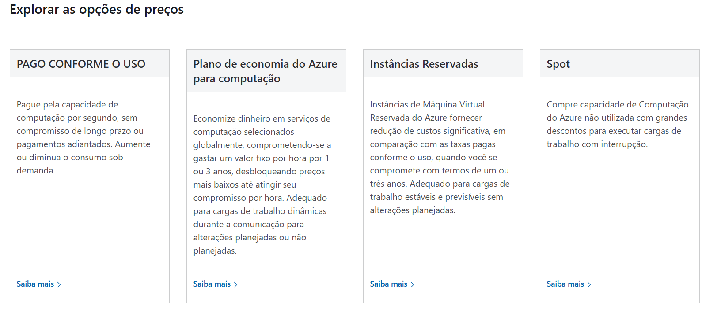
PREÇOS DE VMS DO AZURE
https://azure.microsoft.com/pt-br/pricing/details/virtual-machines/windows/

Slide 26
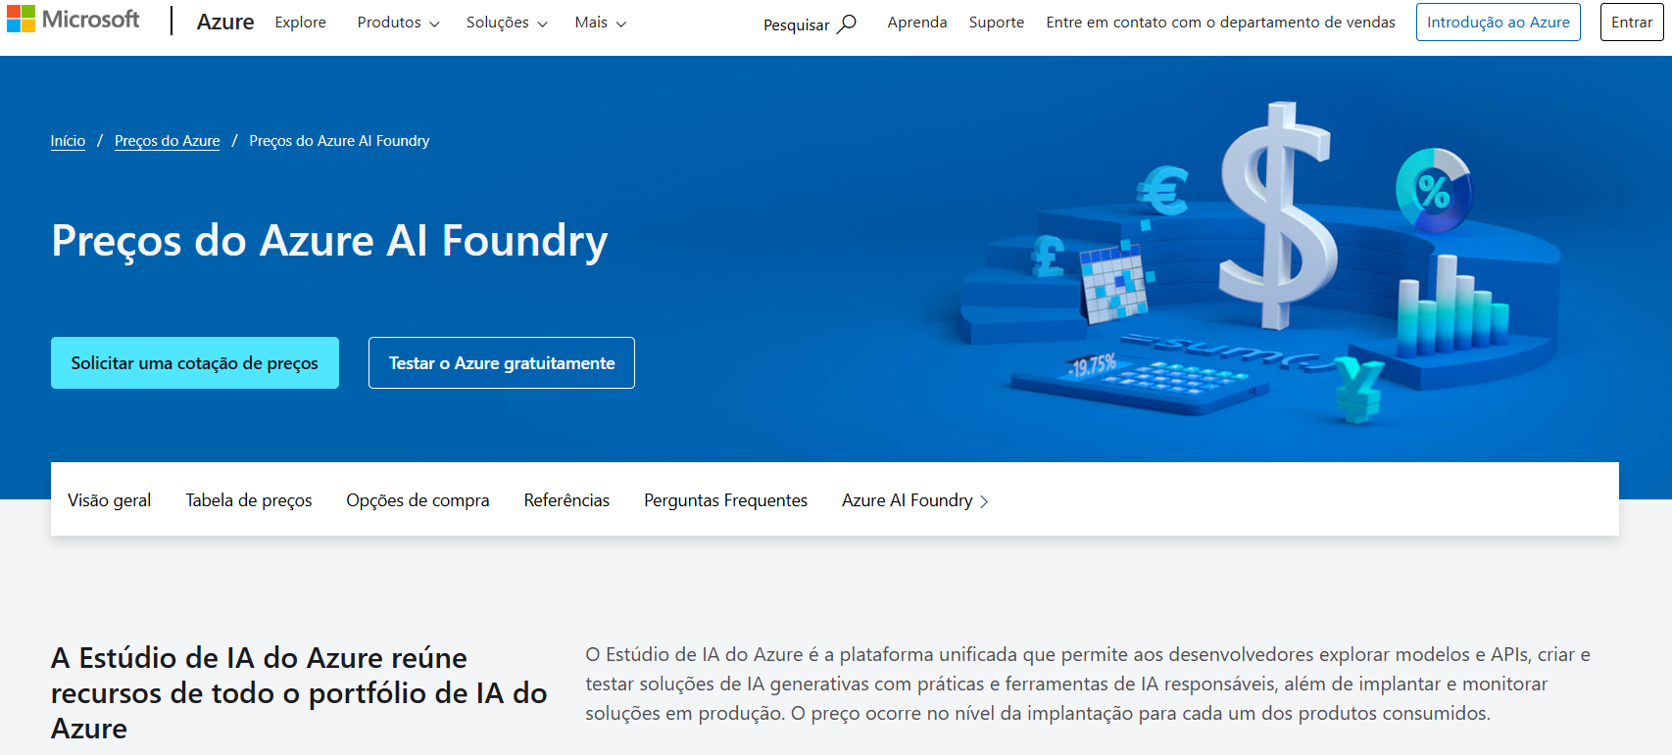
PREÇOS DE IA DO AZURE
https://azure.microsoft.com/pt-br/products/ai-foundry/#Pricing

Slide 27
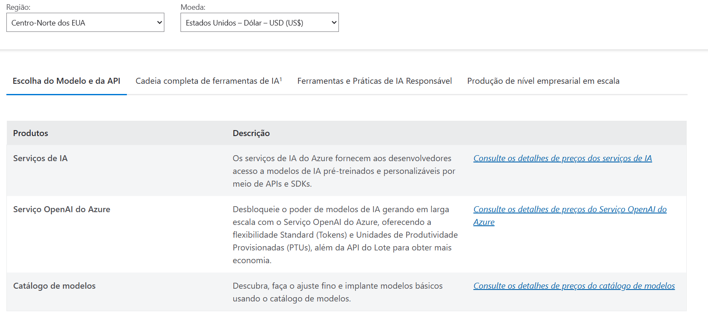
PREÇOS DE IA DO AZURE

Slide 28
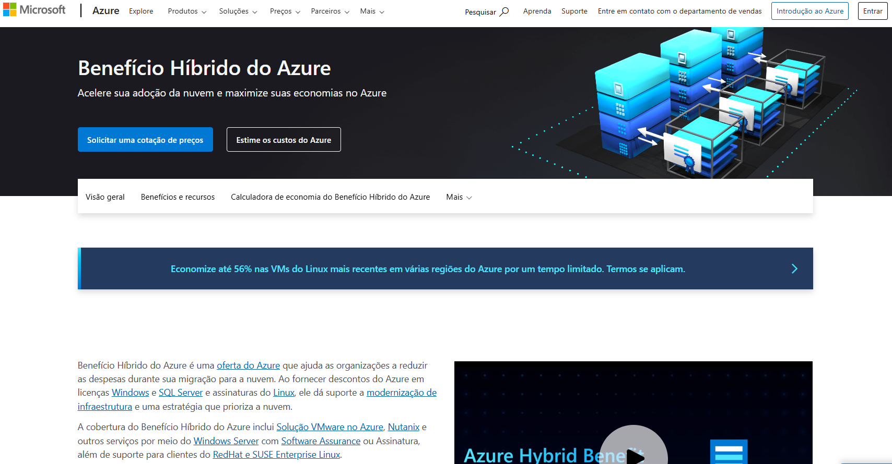
BENEFÍCIO HÍBRIDO DO AZURE
https://azure.microsoft.com/pt-br/pricing/hybrid-benefit/

Slide 29
AZURE WORKBOOKS
Visualizações Interativas: Crie gráficos, tabelas e relatórios interativos que podem ser personalizados para atender às necessidades específicas do negócios e operações.
Integração com Dados do Azure: Combine dados de várias fontes do Azure, incluindo logs de atividades, métricas de desempenho e informações de faturamento.
Compartilhamento e Colaboração: Os Workbooks podem ser compartilhados com diferentes equipes, facilitando a colaboração entre finanças, operações e TI.
Automação e Atualização Contínua: Configure atualizações automáticas para garantir que os dados exibidos estejam sempre atualizados.
azure-Workbooks/

Slide 30
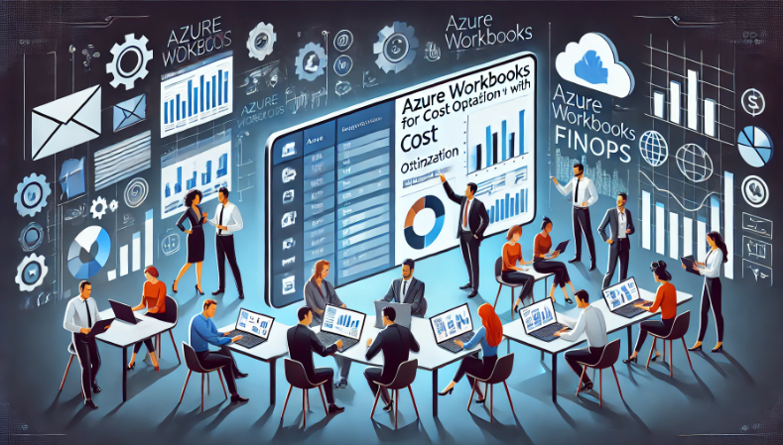
AZURE WORKBOOKS
https://learn.microsoft.com/pt-br/azure/azure-monitor/visualize/workbooks-overview

Slide 31


OBRIGADO
/carollavecchia
/caroline-lavecchia
/carol.lavecchia
Copyright © 2025 | Professor (a) Carol Lavecchia
Todos os direitos reservados. Reprodução ou divulgação total ou parcial deste documento, é expressamente proibido sem consentimento formal, por escrito, do professor/autor.

